Slide 1
Section1 – Project
Ai16-배경태

Slide 2
목차
1. 지역별 판매량 분석
2. 연도별 트렌드 분석
3. 종합 판매량 순위
4. 다음 분기 목표 설정
5. 결론

Slide 3
1. 지역별 판매량 분석
지역에 따라 선호하는 게임 장르
NA / EU / JP / Others 4개의 지역
지역마다 기존 게임 판매량 장르별로 총합 확인

Slide 4
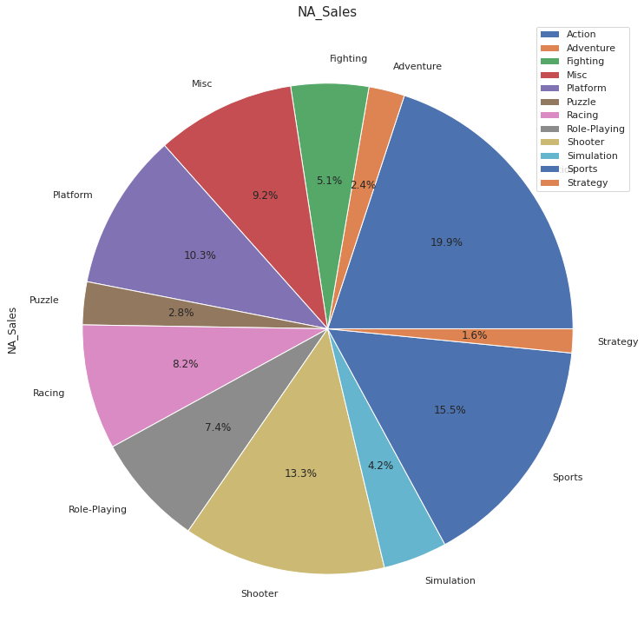
(1) NA지역
Action, Sports순으로
게임판매량이 높다.
Action, Sports두 장르 합이 35%
Adventure, Strategy 판매량 낮음

Slide 5
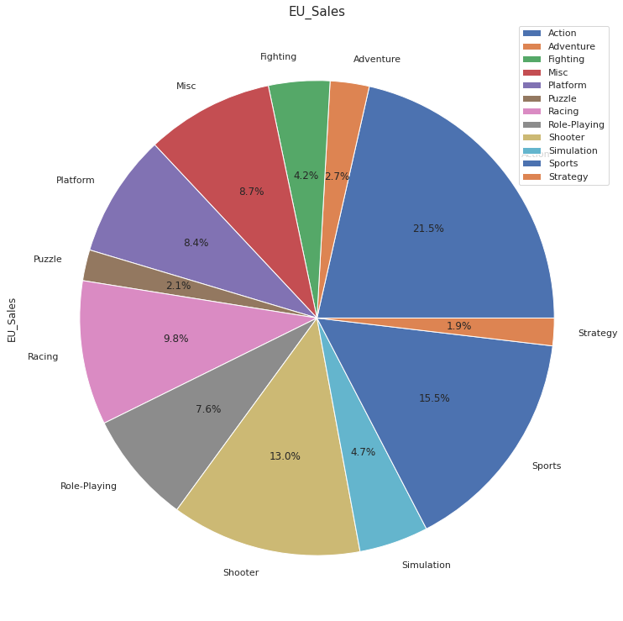
(2) EU 지역
Action, Sports순으로
게임판매량이 높다.
Adventure, Strategy 판매량 낮음
NA지역과 선호 게임장르 유사

Slide 6
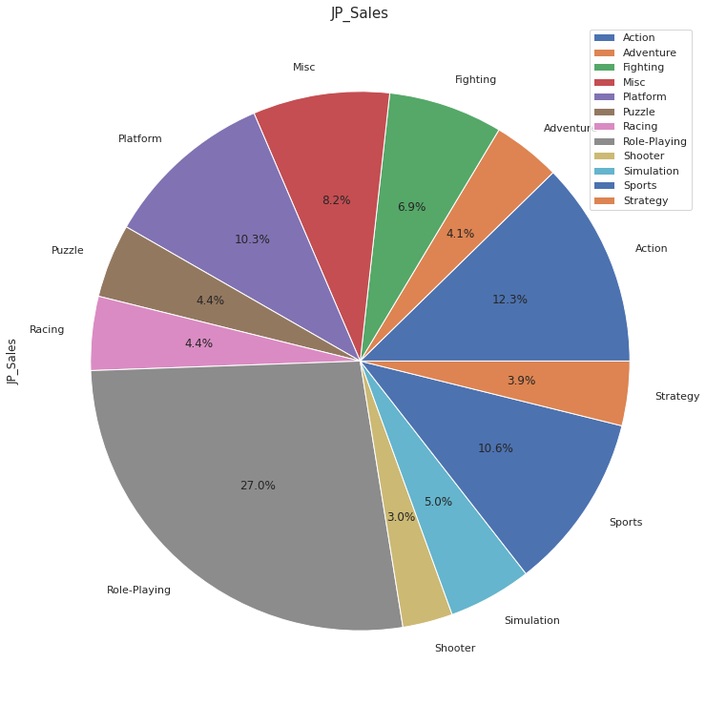
(3) JP 지역
Role-Playing 비율이 매우 높음
Role-Playing 장르 선호 확인 가능
NA / EU 지역과 다르게 Shooter 선호X

Slide 7
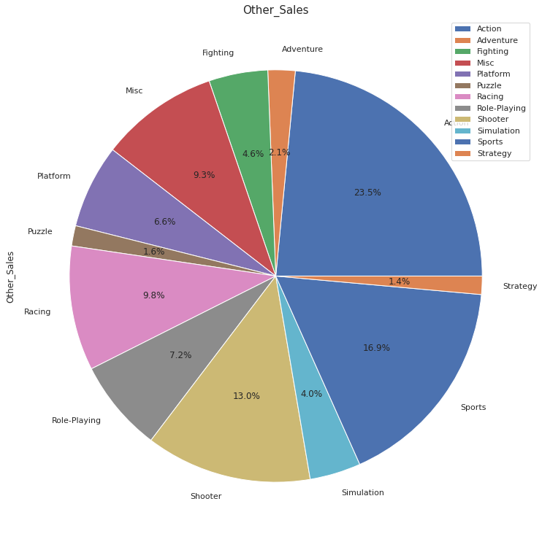
(4) Other지역
Action, Sports순으로
게임판매량이 높다.
Role-Playing 비율 낮음
전반적으로 NA / EU 지역과 유사

Slide 8
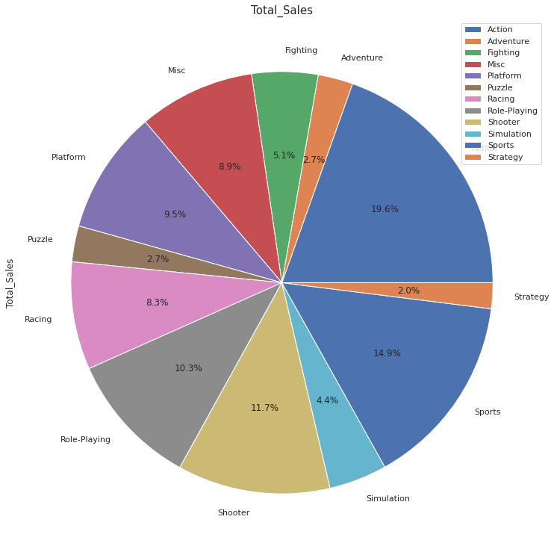
(5) 종합
Action, Sports 순으로
게임판매량이 높다.
Adventure, Strategy 비율 낮음
JP지역만 예외, 전체적으로
유사한 판매량 순위
JP 지역은 특정 장르 선호
-> Role-Playing 선호 / shooter 불호

Slide 9
2. 연도별 트렌드 분석
연도별 게임 판매량 종합
90년대 이전 / 90년대 / 00년대 / 10년대 이후
게임 종합 판매량 장르별 비교

Slide 10
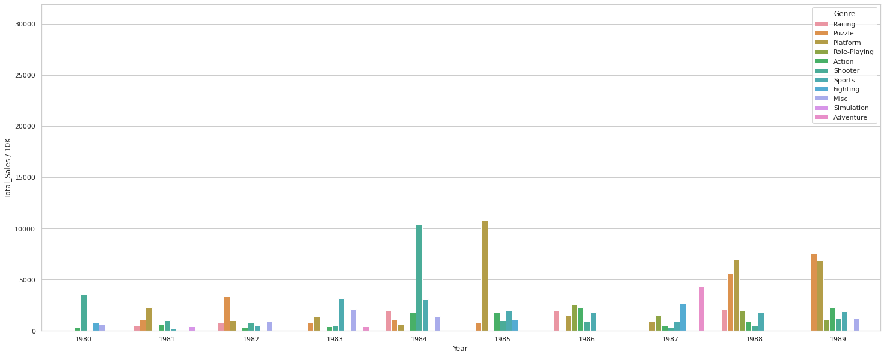
(1) 90년대 이전
Flatform 판매량 순위가 의미있게 보임

Slide 11
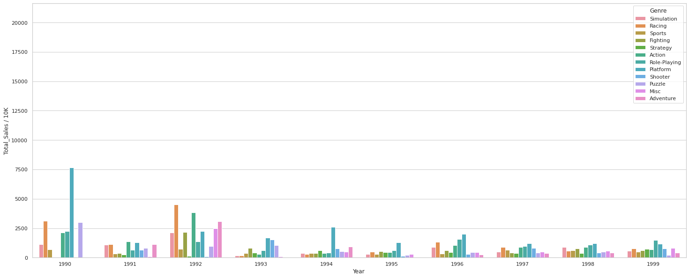
(2) 90년대
Flatform 장르 선호비율 매우 낮아짐

Slide 12
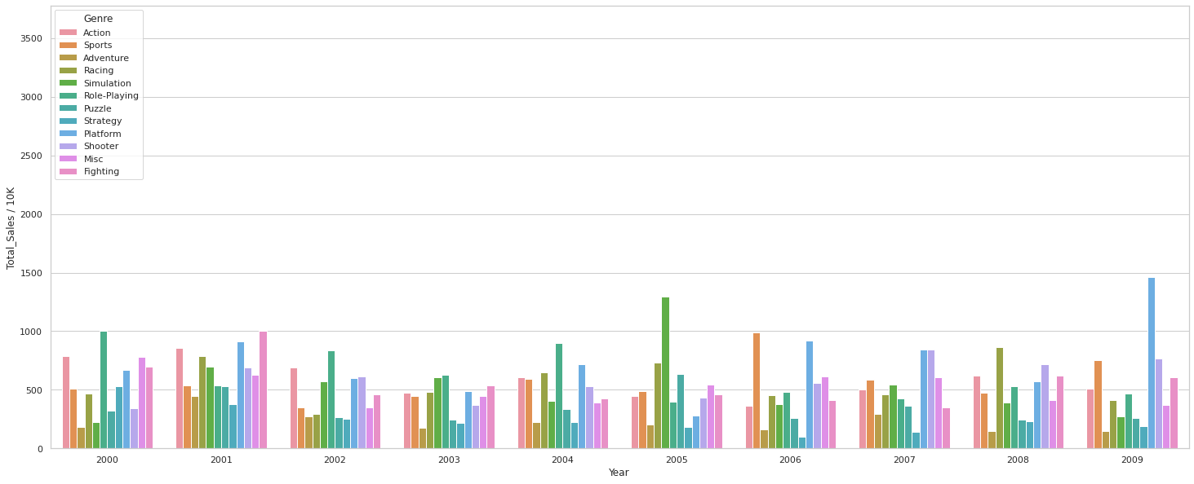
(3) 00년대
전체적으로 선호 장르 보이지 않음

Slide 13
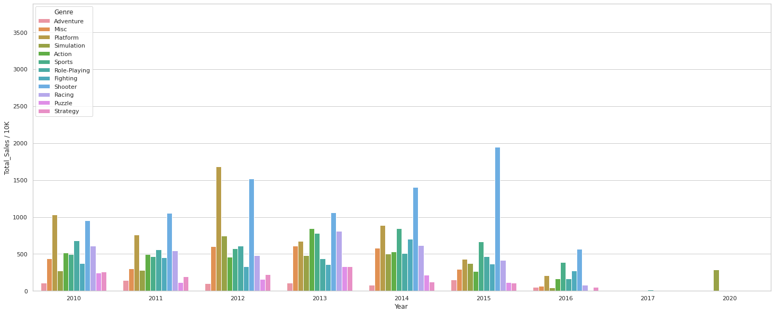
(4) 10년대 이후
Shooter 장르 지속적으로 높은 비율 확인 가능

Slide 14
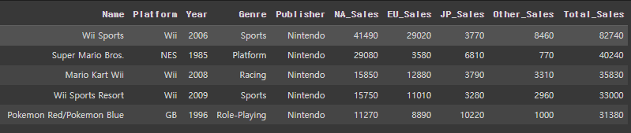
3. 종합 판매량
1. 종합 판매량 순위 상위권에 Nintendo 배급사 집중
2. 90년대 이전, 90년대 , 00년대 모두 높은 판매량 기록

Slide 15
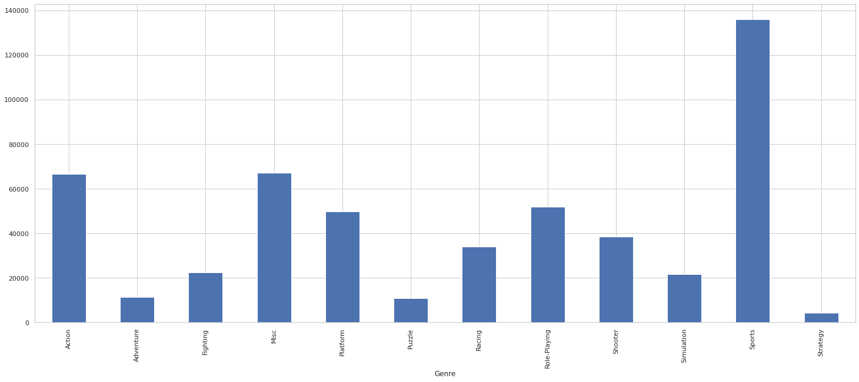
3. 종합 판매량
특별히 06년 sports 장르 선호는 없었으나, 높은 판매율
2. 게임 자체의 성공으로 높은 판매율 기록 유추

Slide 16
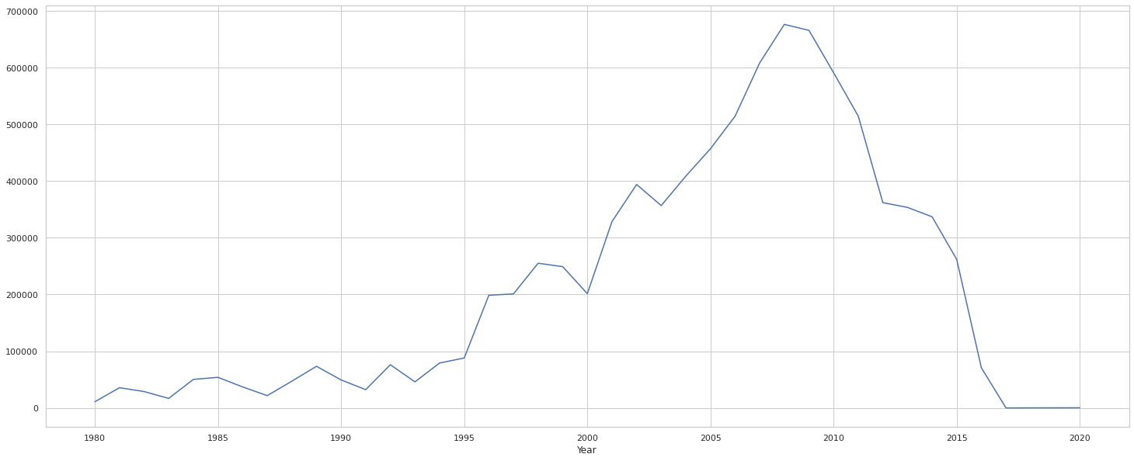
3. 종합 판매량
10년대 이후로 게임 판매량 지속적으로 감소
유료게임 구매 자체 비율이 낮아진 것으로 파악 가능

Slide 17

4. 다음분기 목표 설정
1.
최근 Shooters 장르 비율이 높음
2.
전반적으로 유료 게임 구매 비율 하락
3.
JP 지역에서는 Shooter 장르 불호

Slide 18
5. 결론
Shooter 장르 개발이 가장 높은 판매량 기대
단, shooter 장르 개발 진행시에 JP지역 판매량 기대 어려움으로 인해
번역 계획 조정 및 일러스트 컨셉 조정
게임 판매량 기대 어려움으로, 무료 배포 및 부분 유료화 초점으로 진행

